Slide 1
Une maison du
Néolithique
Maison à décrire
Détails et techniques

Slide 3
Toit en paille ou en roseau
Trou pour l’aération et la fumée
Charpente en bois
Bottes de paille ou de roseau
Clayonnage recouvert de terre glaise
Pilotis

Slide 4
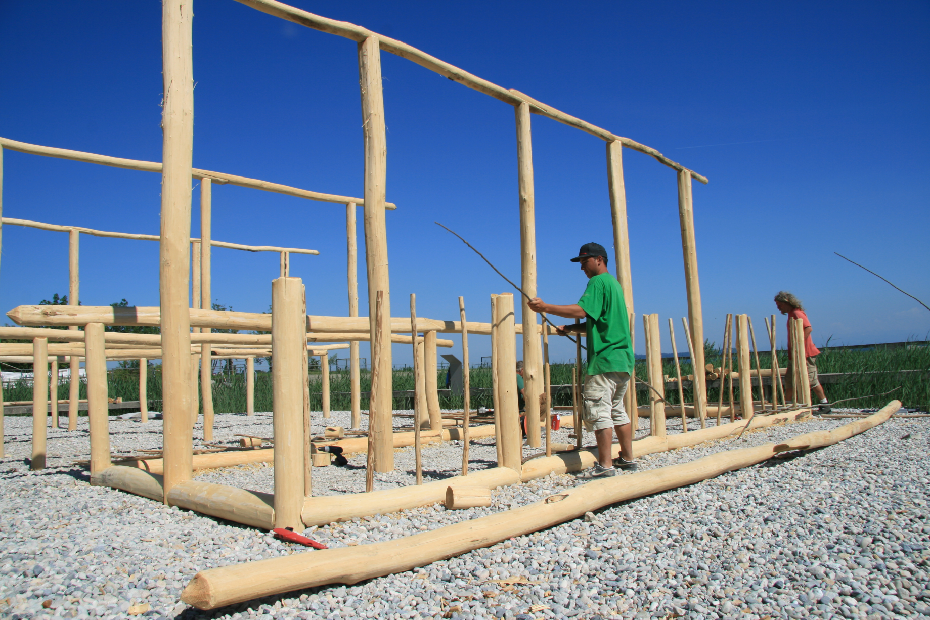
Montage des structures
Construction de trois maisons au Laténium (NE)

Slide 5
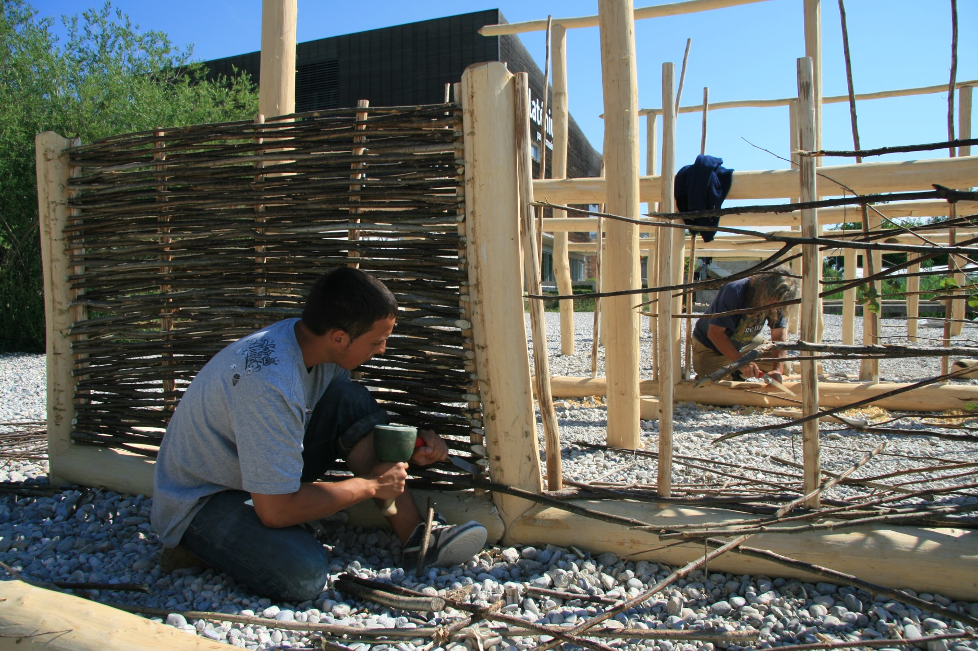
Pose de baguettes pour réaliser le clayonnage
Construction de trois maisons au Laténium (NE)

Slide 6
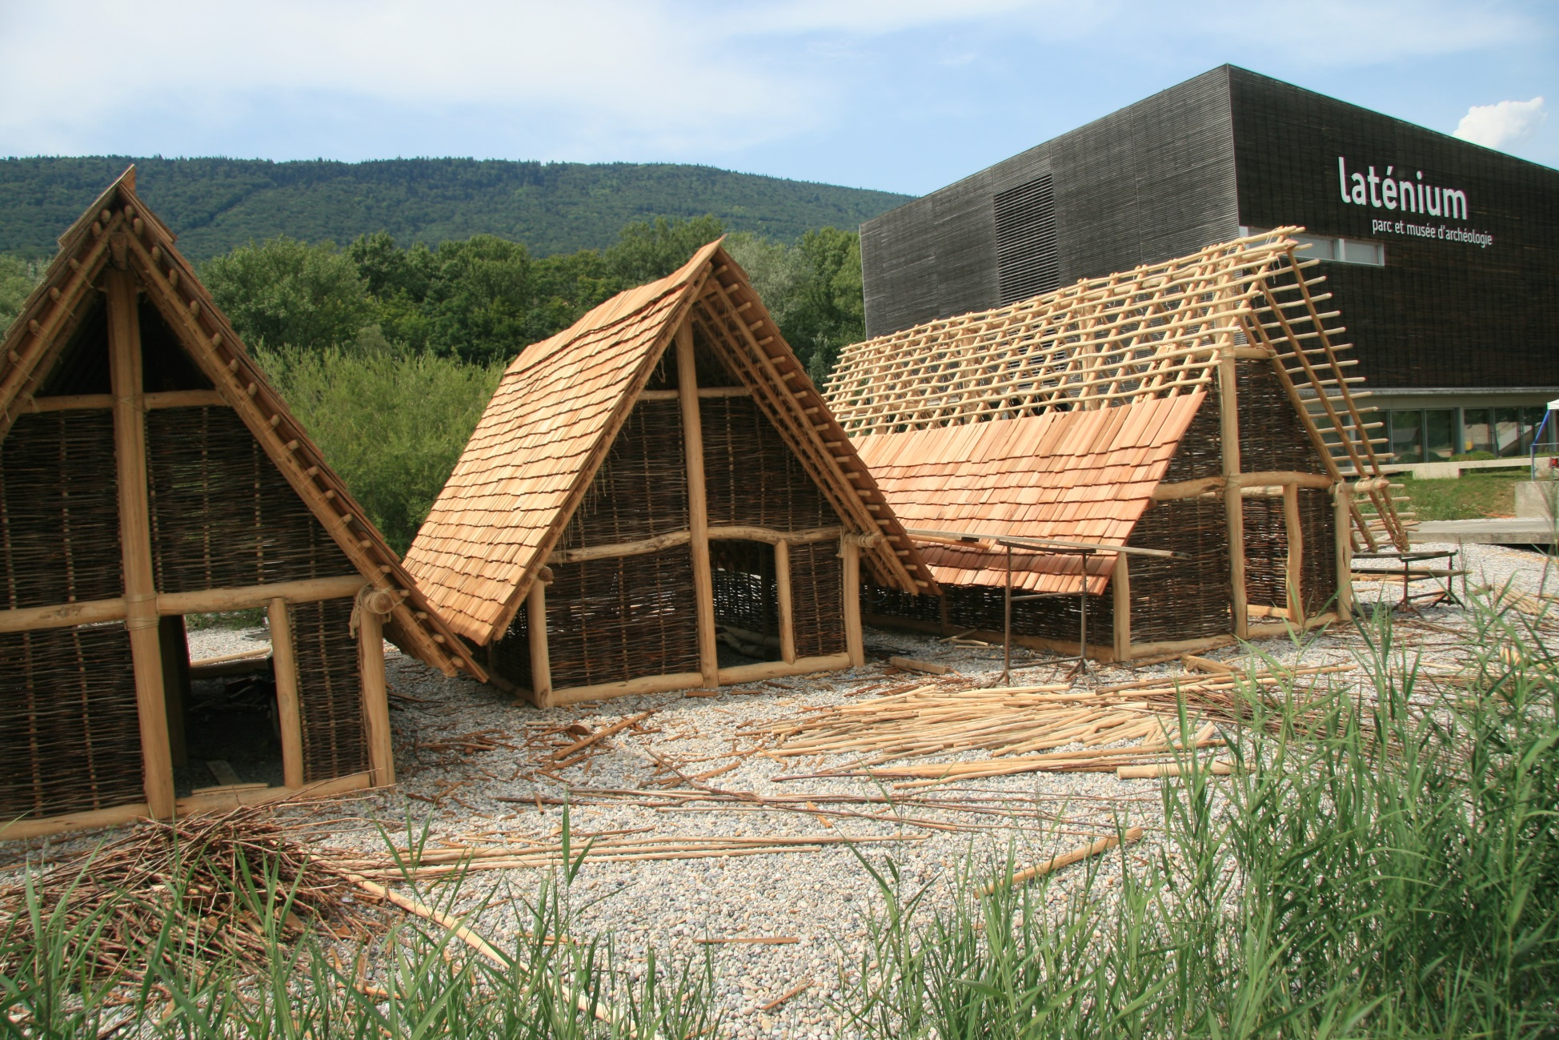
Couverture des toits avec des bardeaux

Slide 7
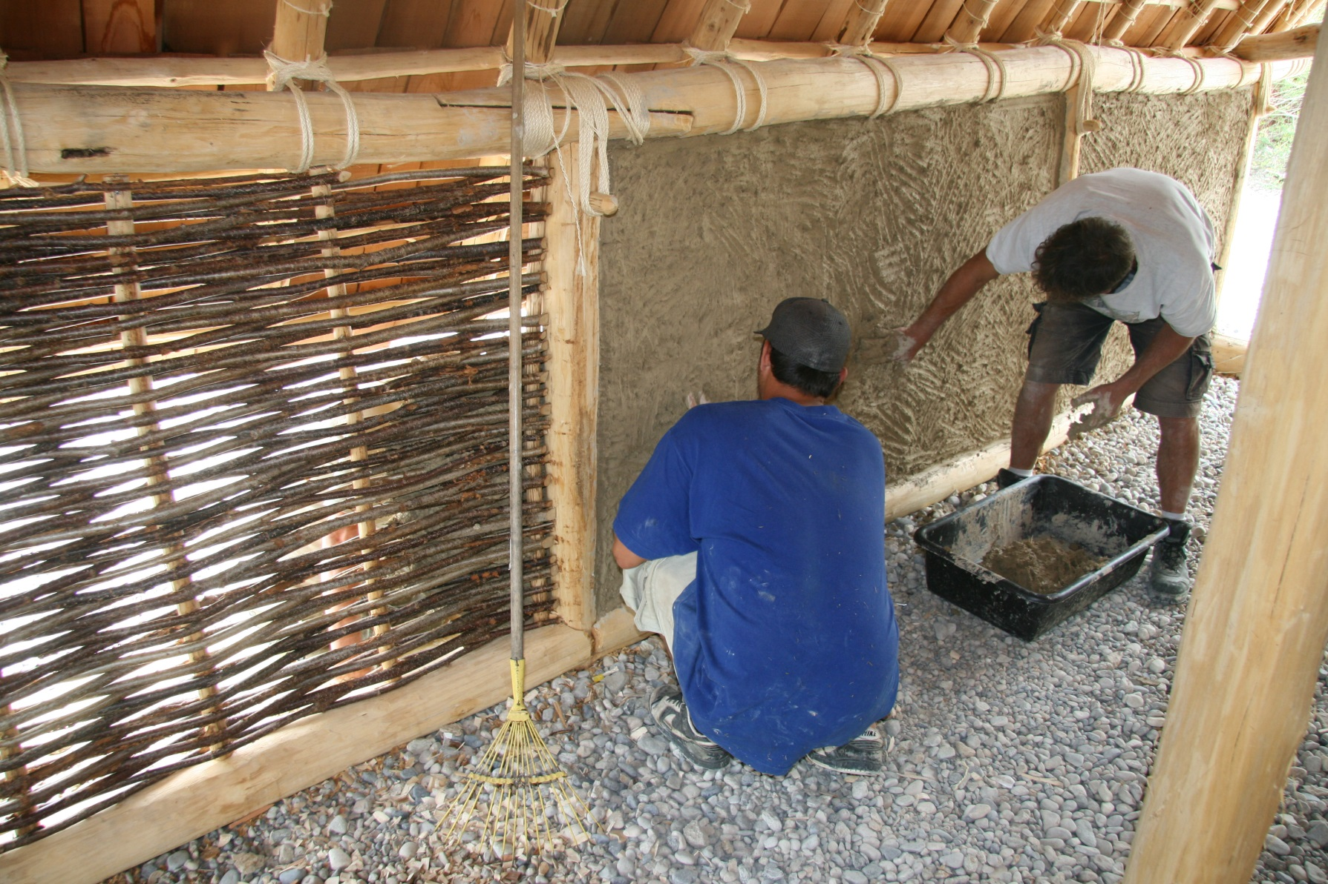
Colmatage avec du torchis
Construction de trois maisons au Laténium (NE)

Slide 8
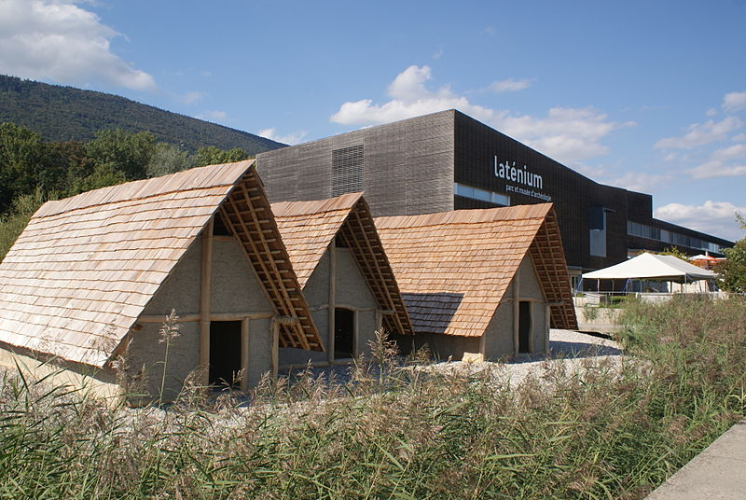

Slide 9
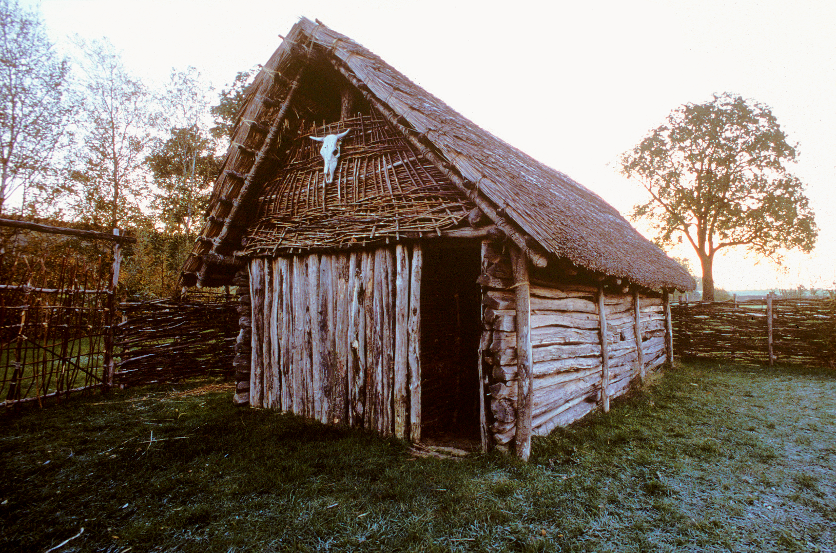
Parois en bois
Pestenacker (Allemagne)

Slide 10
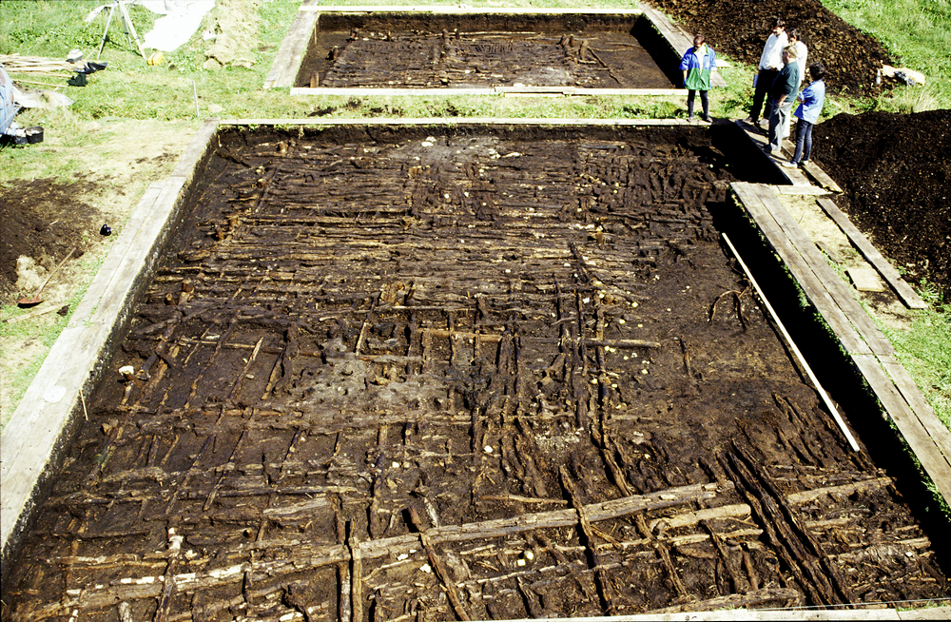
Sol de maison constitué de plusieurs couches de bois
Federsee (Allemagne) Fouille 1992

Slide 11
Maison néolithique Crédits photographiques
p. 1 | -----
p. 2 | © André Houot
p. 3 | © André Houot
p. 4 | © Laténium
p. 5 | © Laténium
p. 6 | © Laténium
p. 7 | © Laténium
p. 8 | © Laténium
p. 9 | brochure rédigée pour la candidature de "Sites préhistoriques palafittiques autour des Alpes" à l’UNESCO, cordialement fournie par le Swiss Coordination Group UNESCO Palafittes"
p.10 | brochure rédigée pour la candidature de "Sites préhistoriques palafittiques autour des Alpes" à l’UNESCO, cordialement fournie par le Swiss Coordination Group UNESCO Palafittes"

